Slide 1


Contribuição
Fé
Gratidão
Compromisso
Guia para o presbitério
Unidade 7

Slide 2
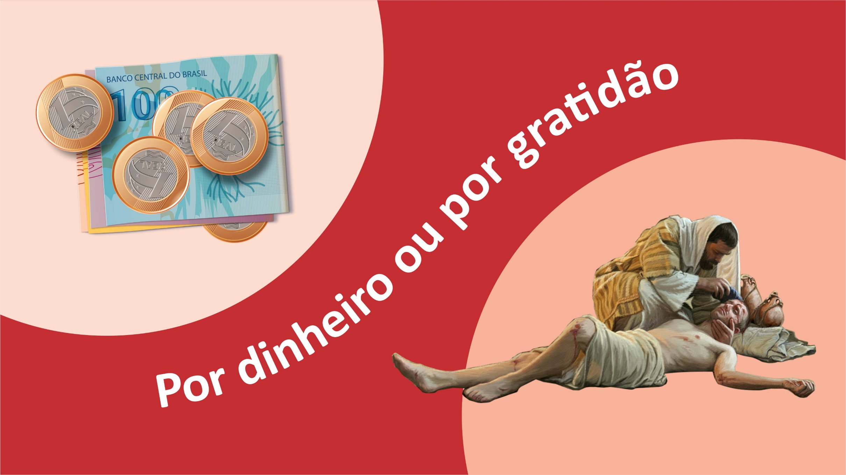

Slide 3

Problema ou experiência gratificante
Assim como outros assuntos da nossa vida, também este depende dos princípios que temos.

Slide 4

Generosidade
Solidariedade
Compromisso

Slide 5

A BOA
HERANÇA

Slide 6

Desafios
ajuda externa
olhar para fora
assunto “menos” espiritual
linguagem do “pagamento”
abuso de algumas Igrejas

Slide 7

Oferta e dinheiro, colheita e trabalho, gratidão e partilha também são assuntos tratados na Bíblia.
Notes:
Imagem: Emilio Voigt

Slide 8

“Então você as colocará diante do Senhor, seu Deus, e se prostrará diante dele. Você se alegrará por todo o bem que o Senhor, seu Deus, tem dado a você e à sua casa. E também se alegrarão os levitas e os estrangeiros que morarem onde você vive". (Deuteronômio 26.10-11).
Notes:
Imagem: IECLB

Slide 9



Três finalidade do dízimo
1. Festejar e celebrar
2. Sustentar os levitas
3. Garantir sobrevivência das pessoas empobrecidas

Slide 10
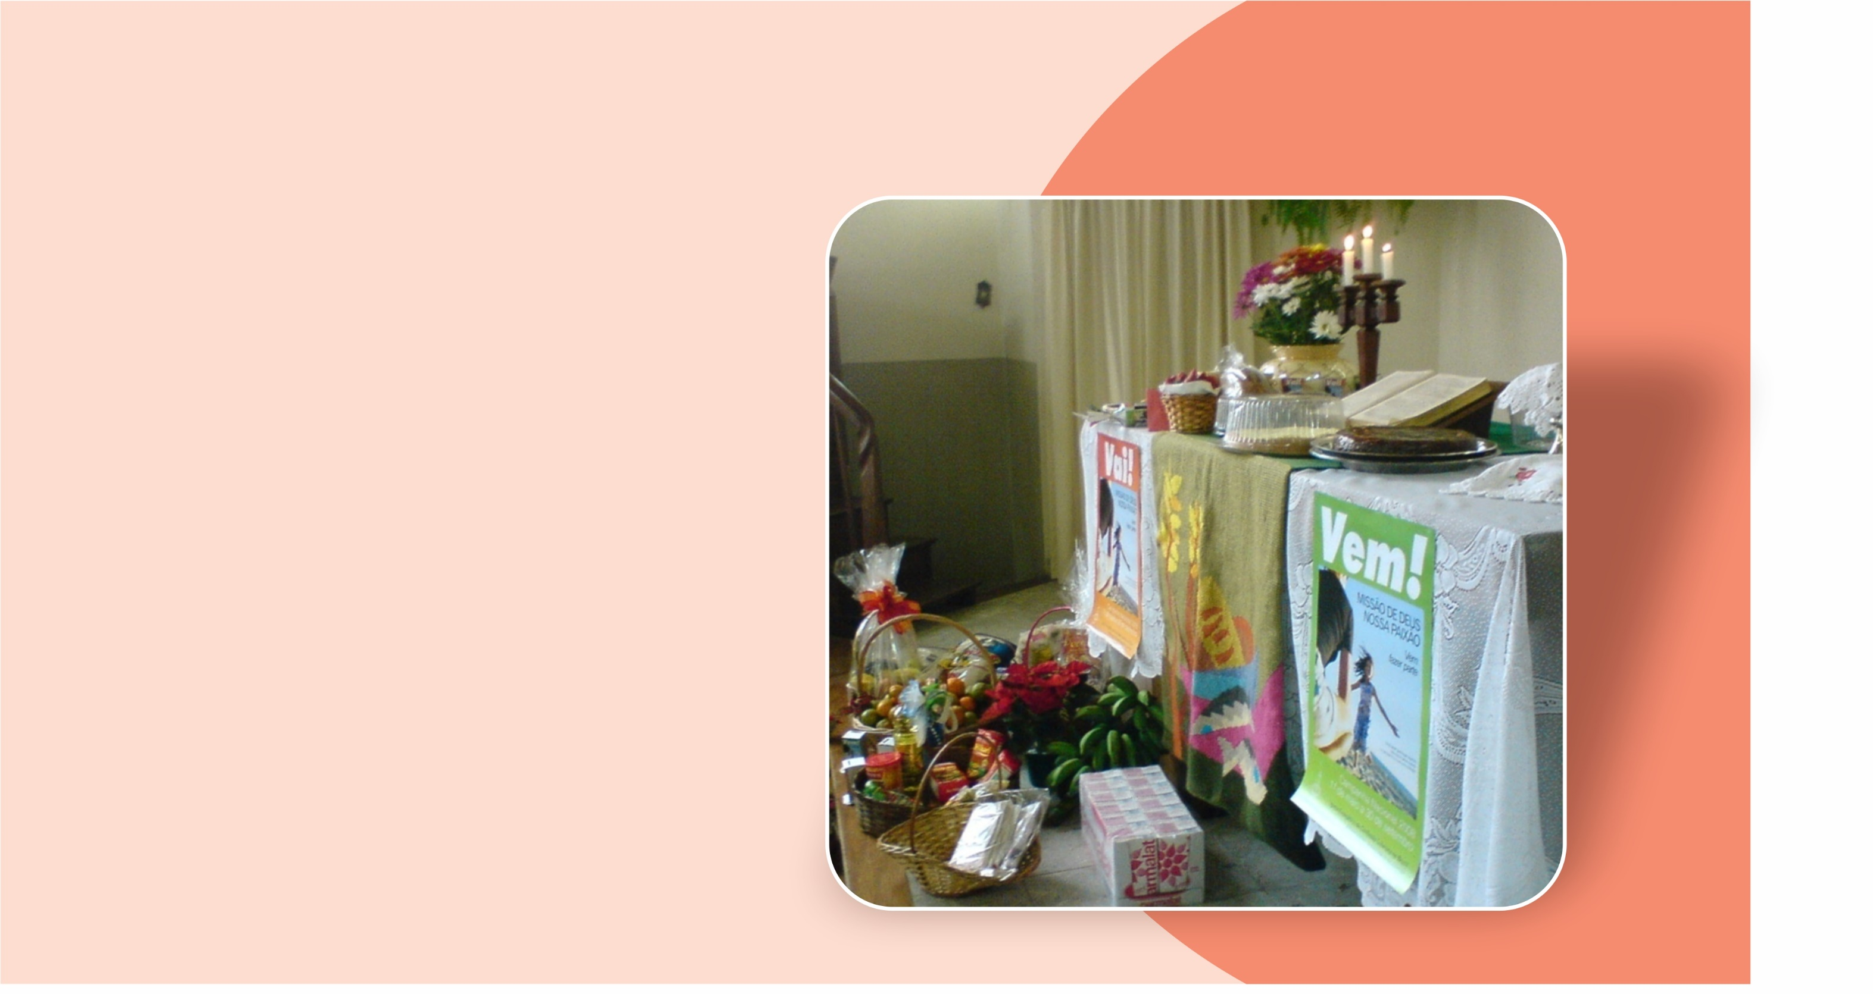
Oferta e comunhão
“Portanto, se você estiver trazendo a sua oferta ao altar e lá se lembrar que o seu irmão tem alguma coisa contra você, deixe diante do altar a sua oferta e vá primeiro reconciliar-se com o seu irmão; e então volte e faça a sua oferta”.
(Mateus 5.23-24)
Notes:
Imagem: http://www.luteranos.com.br/articles/10295/1/A-oferta-de-Caim-e-Abel/1.html

Slide 11

Exemplos do Novo Testamento
• Doação pessoal e integral
(Marcos 12.41-44)
• Contribuição que brota do coração
(2 Coríntios 9.7)

Slide 12


Slide 13

Orientações bíblicas
Oferta de gratidão
Oferta espontânea
Oferta generosa
Oferta dada com alegria
Oferta regular
Oferta recebida com transparência e honestidade

Slide 14




Fé, gratidão, compromisso
O Evangelho é acolhido por
fé
A justificação concedida produz
gratidão
A gratidão resulta em
compromisso

Slide 15

Promessa
Contribuímos por gratidão e não estamos em posição de negociar com Deus. Por outro lado, não podemos ignorar que diversas palavras da Escritura trazem a promessa de que o Senhor irá abençoar ofertas e pessoas ofertantes.

Slide 16

Lideranças são exemplos de fé e modelos de contribuição.

Slide 17

Orçamento
Prestação de contas

Slide 18

Cuidar bem dos bens da Igreja faz parte do testemunho de fé

Slide 19

Em que a comunidade dos primeiros tempos investia os recursos?
Manutenção da
comunidade
Ajuda aos pobres
Recursos
Trabalho missionário
Auxílio à
Igreja toda

Slide 20

O Presbitério eleito pela Assembleia Geral da Comunidade “tem a responsabilidade de dirigir a Comunidade, responde pela execução das resoluções da mesma e assegura a continuidade do trabalho eclesiástico em todos os seus setores” (Reg. Interno da IECLB, Artigo 7)
Nesta sua responsabilidade de dirigir a comunidade cabe ao presbitério a tarefa de animar as pessoas membros inclusive a “contribuir financeiramente para a manutenção da Comunidade e dos demais órgãos e instâncias do Sínodo e da IECLB” (Reg. Interno, Artigo 16-VI)
Responsabilidades do Presbitério

Slide 21

O bom uso do dinheiro é testemunho de fé e de obediência a Deus.

Slide 22

ORÇAMENTO
Orçamento é o plano financeiro estratégico de uma administração para determinado exercício.

Slide 23

Elaboração, discussão e aprovação de orçamento não é assunto para uma pessoa só, seja tesoureiro e tesoureira, presidente ou ministro e ministra.

Slide 24

O que observar no orçamento
• A realidade
• Relatórios, subsídios
• PAMI como orientação
• Grupo e departamentos
• Ser específico
• Tendências da economia
e obrigações legais
• Cuidado com a missão

Slide 25


Slide 26

TRANSPARÊNCIA
Publicação dos relatórios
Relatórios de acompanhamento mensal
Acompanhamento pelo conselho fiscal
Documentos devidamente arquivados
Prestação de contas estruturada e compreensível
Registro de toda a movimentação
Divulgação de relatórios do sínodo e da administração central da IECLB

Slide 27
PRINCÍPIOS
Conformidade com a missão da Igreja
Seguir o estipulado no orçamento
Documentos idôneos
Repasses nos prazos
Conhecer o destino dos recursos
Pensar como Igreja/corpo
A missão em destaque

Slide 28


Slide 30

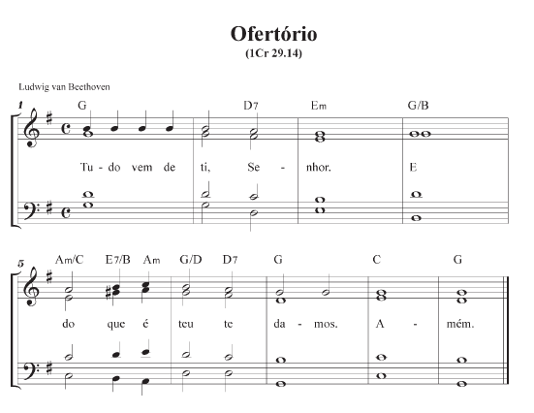
CANTO FINAL

Slide 31

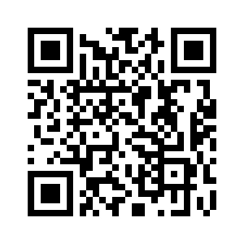
Esta e outras propostas metodológicas (PDF e PPT) são parte complementar e gratuita do Guia para o Presbitério da IECLB (Série Educação Cristã Contínua, Editora Sinodal, 2010). Elas podem ser acessadas no Portal Luterano por meio do link ou QR Code abaixo:
http://www.luterano.org.br/guia-para-o-presbiterio/
Imagem do slide 2: www.gratispgn.com Demais imagens: www.freepik.com

